Slide 1
স্বাগতম

Slide 2
পরিচিতি
মোহাম্মদ সাইফুল ইসলাম চৌধুরী
সহকারী শিক্ষক
সি.জে.এম উচ্চ বিদ্যালয়
মোহরা, চান্দগাঁও, চট্রগ্রাম। saifulcjm@gmail.com Mob: 01991945882
শ্রেণিঃ দশম
বিষয়ঃ বাংলা ভাষার ব্যাকরণ

Slide 3
শব্দ গুলো লক্ষ্য করঃ
ডাগর, টোপর , মাথায়, দিয়ে ,
চুলা, কুলা , ডাব , নিয়ে
খোকা মাচায় উঠল গিয়ে।
বাংলা ভাষায় এরূপ অনেক শব্দ নিয়ে গঠিত ভান্ডারকে কী বলে ?
বাংলা ভাষার শব্দ ভান্ডার

Slide 4
আজকের পাঠ

Slide 5
শিখনফল
আজকের পাঠ শেষে শিক্ষার্থীরা --
১। বাংলা ভাষার শব্দ ভান্ডার কী তা বলতে পারবে।
২। বাংলা ভাষার শব্দ ভান্ডারের শ্রেণী বিভাগ করতে পারবে।
৩। প্রত্যেক শ্রেণির শব্দ গুলোকে আলাদাভাবে চিহ্নিত করতে পারবে।

Slide 6
বাংলা ভাষার শব্দ ভান্ডারকে ৫ ভাগে ভাগ করা হয়েছে।
শব্দ ভাণ্ডার
তৎসম
অর্ধ তৎসম
তদ্ভব
দেশি
বিদেশি

Slide 7
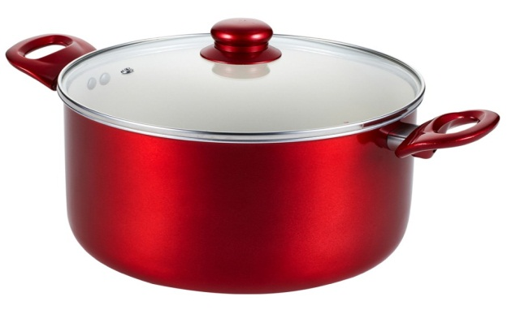
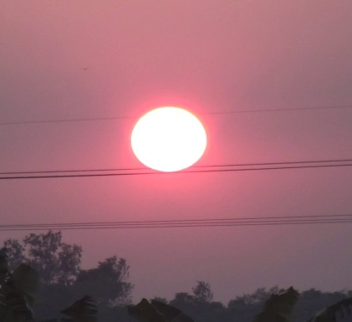
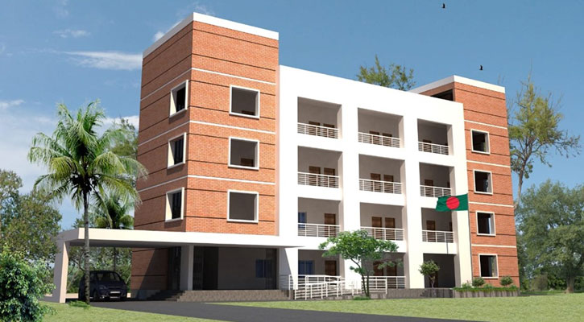
তৎসম শব্দ
যে সব শব্দ সংস্কৃত ভাষা থেকে সরাসরি বাংলায় এসেছে এবং যাদের রুপ অপরিবর্তিত রয়েছে সে সব শব্দকে তৎসম শব্দ বলে ।
চন্দ্র
পাত্র
সূর্য
ভবন

Slide 8
একক কাজ
কয়েকটি তৎসম শব্দের নাম লিখঃ
নক্ষত্র
সূর্য
ধর্ম
পাত্র
চন্দ্র
ভবন

Slide 9
অর্ধ তৎসম শব্দ
বাংলা ভাষায় কিছু সংস্কৃত শব্দ কিঞ্চিৎ পরিবর্তিত আকারে ব্যবহৃত হয় সে সব শব্দকে অর্ধ-তৎসম শব্দ বলে ।
তৎসম শব্দ
অর্ধ তৎসম শব্দ
গৃহিণী
গিন্নী
শ্রাদ্ধ
ছেরাদ্দ
জ্যোৎস্না
জ্যোছনা

Slide 10
তদ্ভব শব্দ
যে সব শব্দের মূল সংস্কৃত ভাষায় পাওয়া যায় কিন্তু ভাষার স্বাভাবিক বিবর্তন ধারায় প্রাকৃতের মাধ্যমে পরিবর্তিত হয়ে আধুনিক বাংলা ভাষায় স্থান করে নিয়েছে সে সব শব্দকে তদ্ভব শব্দ বলে ।
সংস্কৃত
প্রাকৃত
তদ্ভব শব্দ
অদ্য
অজ্জ
আজ
হস্ত
হত্থ
হাত
চর্মকার
চম্মআর
চামার

Slide 11
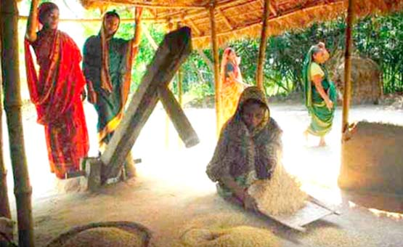
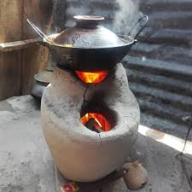
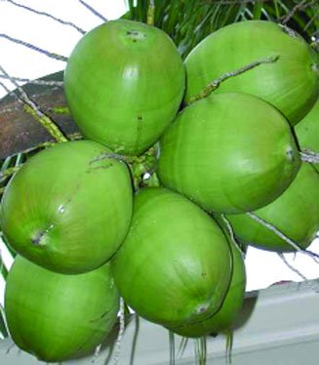
দেশি শব্দ
বাংলাদেশের আদিম অধিবাসীদের ভাষা ও সংস্কৃতির কিছু কিছু উপাদান বাংলায় রক্ষিত আছে, এরূপ শব্দকে দেশি শব্দ বলে।
ঢেকি, কুলা, চাল
চুলা
ডাব

Slide 12
জোড়ায় কাজ
কয়েকটি দেশি শব্দের নাম লিখঃ
ডাগর
টোপর
কুড়ি
চুলা
কুলা
ঢেঁকি
পেট
মাচা
ডাব

Slide 13
বিদেশি শব্দ
রাজনৈতিক, ধর্মীয় , সংস্কৃতিগত ও বাণিজ্যিক কারনে বাংলাদেশে আগত বিভিন্ন ভাষাভাষি মানুষের বহু শব্দ বাংলাভাষায় স্থান করে নিয়েছে। সে সব শব্দকে বিদেশি শব্দ বলে ।
আরবি শব্দ
ইসলাম,
কুরআন,
যাকাত
ফারসি শব্দ
ফেরেশতা
বেহেশত
রোজা
ইংরেজি শব্দ
ফুটবল
কলেজ
টিন
পর্তুগিজ শব্দ
আনারস
আলপিন
আলমারি
ফরাসি শব্দ
কার্তুজ
কূপন
ডিপো

Slide 14
বিদেশি শব্দ
ওলন্দাজ শব্দ
হরতন
রুইতন
গুজরাটি শব্দ
হরতাল
খদ্দর
তুর্কি শব্দ
চাকর
দারোগা
চিনা শব্দ
চা
চিনি
মায়ানমার শব্দ
লুংগি
ফুংগি
জাপানি শব্দ
রিকশা
হারিকিরি

Slide 15
মূল্যায়ন
১। বাংলা ভাষার শব্দ ভান্ডারকে কয় ভাগে ভাগ করা হয়েছে?
বাংলা ভাষার শব্দ ভান্ডারকে ৫ ভাগে ভাগ করা হয়েছে।
২। দেশি শব্দ কাকে বলে?
বাংলাদেশের আদিম অধিবাসীদের ভাষা ও সংস্কৃতির কিছু কিছু উপাদান বাংলায় রক্ষিত আছে, এরূপ শব্দকে দেশি শব্দ বলে।
৩। পাঁচটি বিদেশি শব্দ লিখ ।
ইসলাম, ফেরেশতা, ফুটবল, আনারস, হরতাল ।

Slide 16
বাড়ির কাজ
১। বাংলা ভাষার শব্দ ভান্ডারকে কয় ভাগে ভাগ করা হয়েছে? প্রত্যেক প্রকারের তিনটি করে উদাহরণ দাও।

Slide 17
তোমাদের সবাইকে ধন্যবাদ

